Slide 1
5-6 配合物的定义、组成、命名
(definition, nomenclature and constitution of coordination compound)
一、Lewis的酸、碱定义
Lewis 酸——凡是可以接受电子对的分子、离子或原子，如Fe³⁺ 、Ag⁺ (大都为金属离子和原子M/M^{n+})、 B(OH)₃、BF₃等——称为电子接受体（Electron acceptor）。
因此，具有电子层结构不饱和（有空轨道）的任何分子、原子或离子都可以接受外来电子对，都可以作为酸。

Slide 2
Lewis 碱——凡是给出电子对的离子或分子，如 :X－, :NH₃, :CO, H₂O: 等——称为电子给予体
（Electron donor） 。
Lewis酸与Lewis碱之间通过电子对的授-受关系（即配位键，相当于中国婚姻中的“入赘”）的酸碱加合物——即配合物。
酸 碱 酸碱加合物
常见的配合物大多数为金属配合物——metal complexes，可参考本书的元素部分。

Slide 3
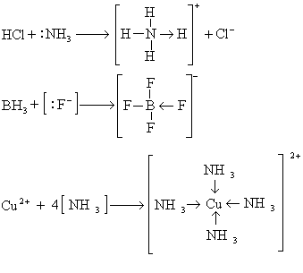

Slide 4
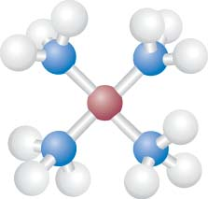
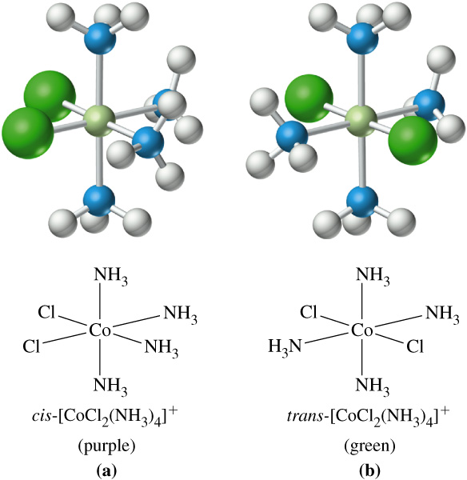

Slide 5
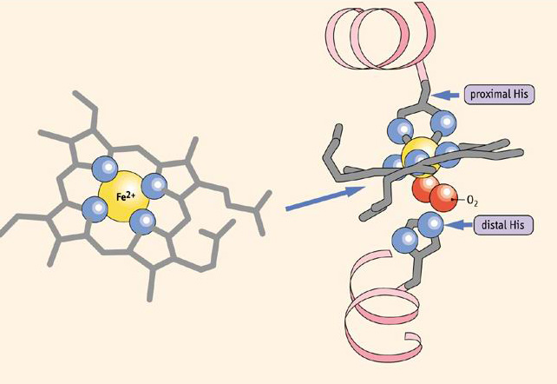
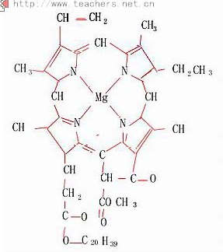
血红素
· 叶绿素

Slide 6
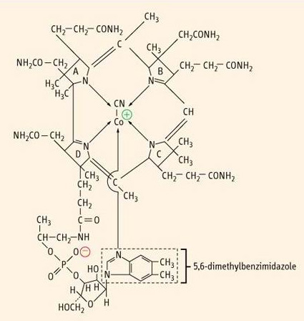
·维生素B₁₂

Slide 7
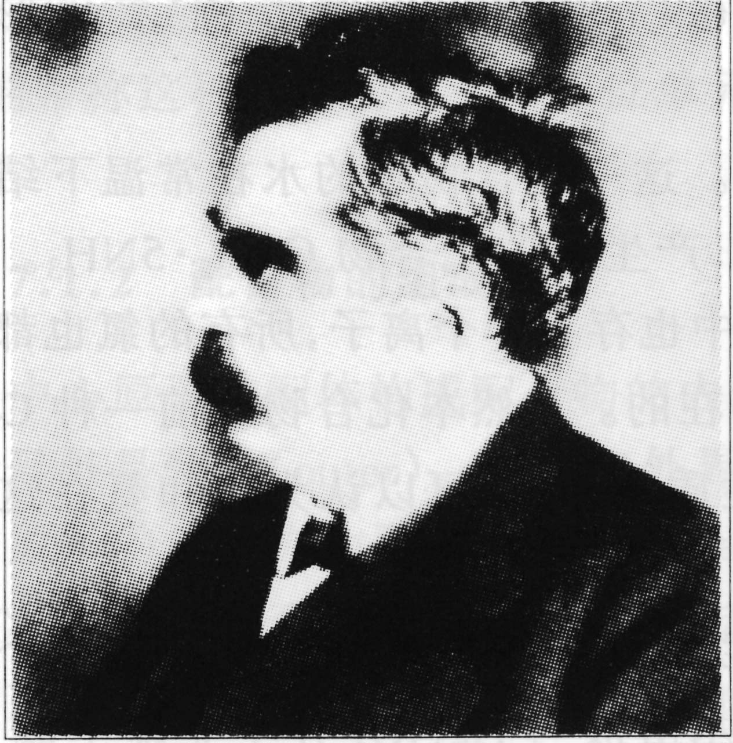
配位化学的奠基人——维尔纳
维尔纳 (Werner, A, 1866—1919) 瑞士无机化学家.因创立配位化学而获得1913年诺贝尔化学奖

Slide 8
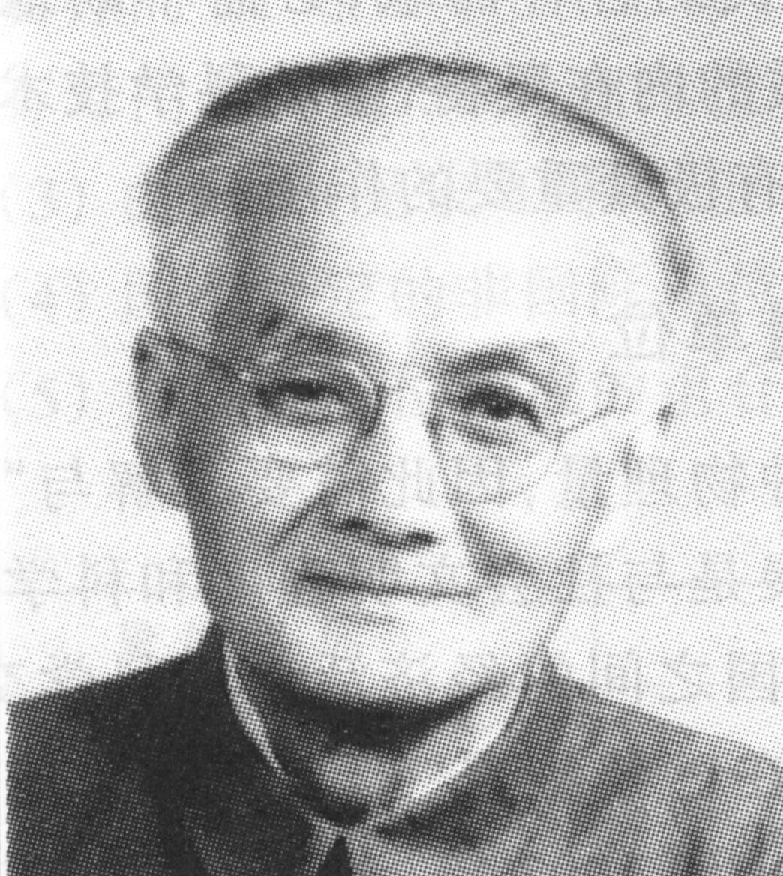
戴安邦
(1901-1999)
中国无机化学家和教育 家，1981年当选为中国科学院化学部学部委员.长期从事无机化学和配位化学的研究工作，是中国研究的学者之一。
配位化学方面的杰出学者——唐敖庆、游效曾。。。

Slide 9
Perhaps the earliest one on record is Prussion blue:
[KCN•Fe(CN)₂•Fe(CN)₃ ]
(current formula is [KFe(CN)₆Fe]_{x} ),
which obtained by an art color maker Diesbach, in Berlin at the beginning of the eighteenth century (~1740).
It was said or reported that in order to find out a kind of blue dye, Diesbach mixed:
several animals’ skins, blood and Na₂CO₃
heated them on an iron pot, then got an kind of blue compound, which is called Prussion blue.

Slide 10
Note:
CN– is produced by the hydrolysis of amino acids (animals’ skins)
Usually, the first complex is considered as hexaamminecobalt (Ⅲ) chloride, CoCl₃•6NH₃, discovered by Tassert (1798, who is an analytic chemist in France).
So it is necessary to understand how CoCl₃ and NH₃, two stable compounds of presumably saturated valence, could combine together to make another yet very stable compound????

Slide 11
二、 配合物的定义和组成
配合物是Lewis酸碱的加合物，例如，[Ag(NH₃)₂]⁺是Lewis酸Ag⁺和Lewis碱NH₃的加合物。
Lewis酸称为 形成体(或中心离子)；
Lewis碱称为 配位体(简称配体)。
所以，配合物定义为：形成体与一定数目的配位体以配位键结合，且按一定的空间构型结合形成的离子或分子。

Slide 12
形成体通常是金属离子和原子——要有空轨道！，也有少数是非金属元素，例如：Cu²⁺，Ag⁺，Fe³⁺，Fe，Ni，B^{Ⅲ}，P^{Ⅴ}……
配体通常是非金属的阴离子或分子——要有孤对电子！，例如：F－，Cl－，Br－，I－，OH－，CN－，H₂O，NH₃，CO……
配位原子：配体中能提供孤对电子、且与形成体形成配位键的原子，如：SCNˉ, NCSˉ, CO, CNˉ
——有些原子有几对孤对电子。
配位数：配体中配位原子的总数

Slide 13
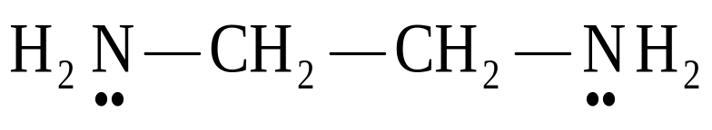
单齿配体：只有一个配位原子的配体
---unidentate ligand。
多齿配体：至少有两个配位原子的配体。分别称为二、三、四、…齿配体---multidentate ligand，例
乙二胺（en）

Slide 14
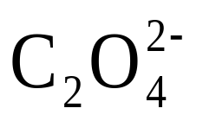
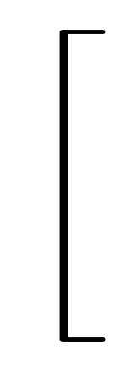

乙二酸根（草酸根）
O O
C C
O O
2–
• •
• •

Slide 15
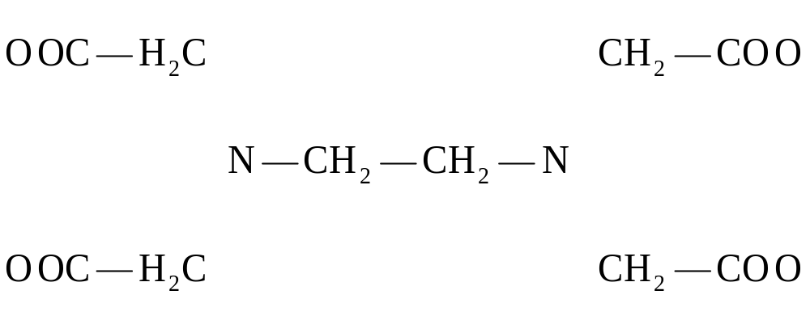
乙二胺四乙酸根 EDTA（Y^{4－}）
• •
• •
4 –
• •
• •
• •
• •

Slide 16
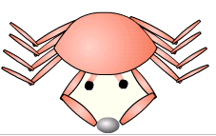
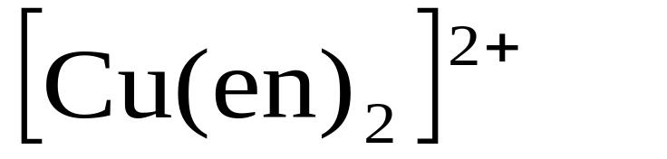
确定形成体的配位数时应注意：
(i) 单齿配体：配位数等于配体的数目；
(ii)多齿配体：配位数等于配位原子的总数，即配体数×齿数。例如：
1、

Slide 17
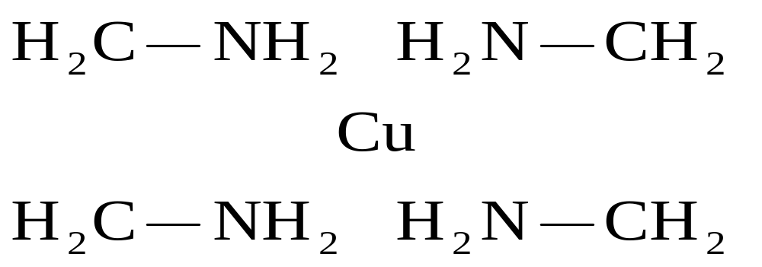
2+

Slide 18
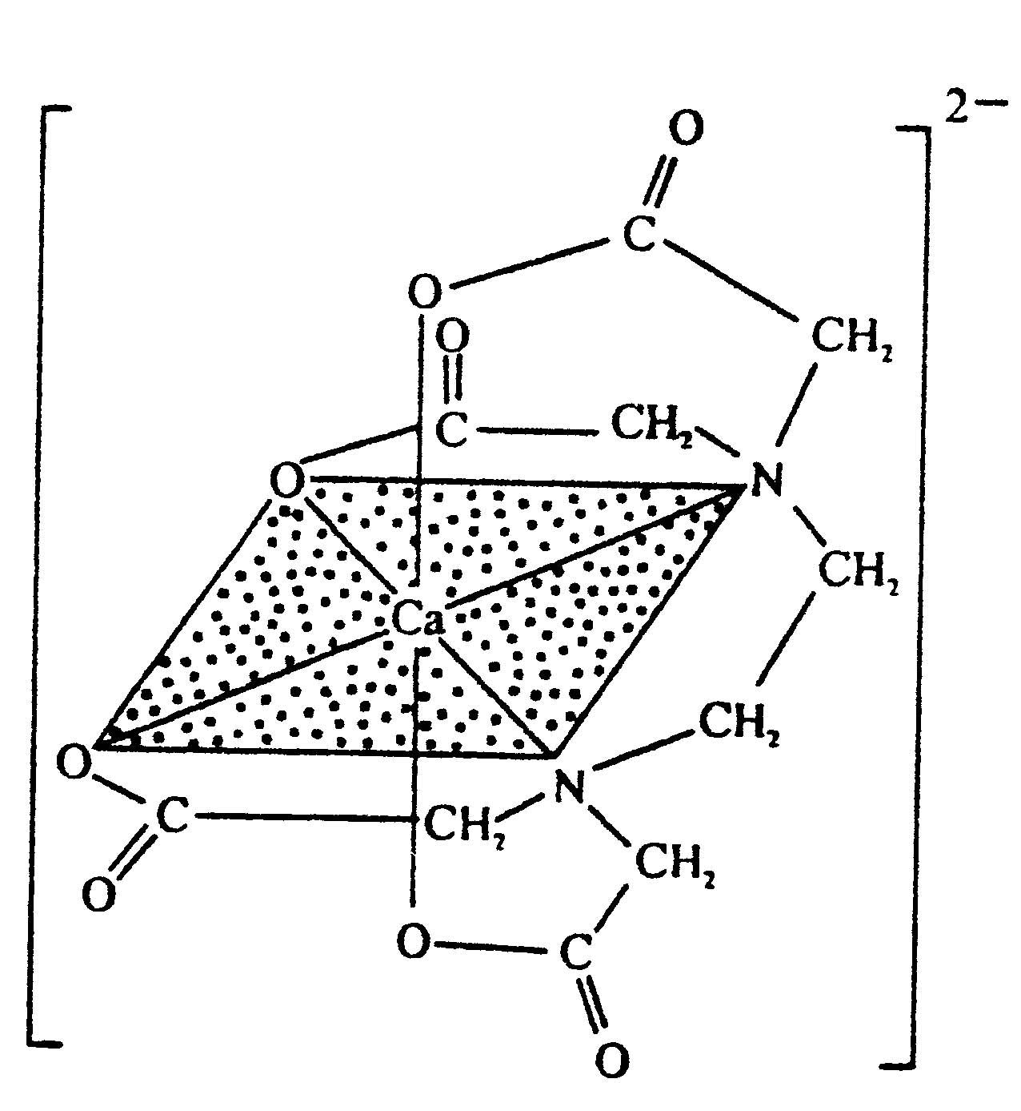
2、[Ca(EDTA)]^{2－}或CaY^{2－}

Slide 19
像以上两种配合物又称为螯合物——每个环上的配位原子如同螃蟹的螯一样把形成体钳起来形成的配合物。多基配体又称为螯合剂；
螯合物比一般的配合物要稳定，尤其是形成五、六元环更稳定。
从溶液中析出配合物时，配离子（有阴、阳离子）常与带有相反电荷的其他离子结合成盐，这类盐称为配盐——如[Cu(NH₃)₄]SO₄等
由配盐就肯定有配酸(H₃[Fe(CN)₆])、配碱([Co(NH₃)₆](OH)₃)

Slide 20

配盐的组成可以划分为内层和外层（or 内界和外界）。配离子属于内层，配离子以外的其他离子属于外层。外层离子所带电荷总数等于配离子的电荷数。
内层
外层
K₃[ Fe ( C N ) ₆ ]
形成体
配位原子
配体
配位数

Slide 21
三、 配合物的命名简介
1、内外界之间的称呼
配酸：×××酸
配碱：氢氧化×××
配盐：先阴离子后阳离子，简单酸根加“化”字，
复杂酸根加“酸”字。

Slide 22
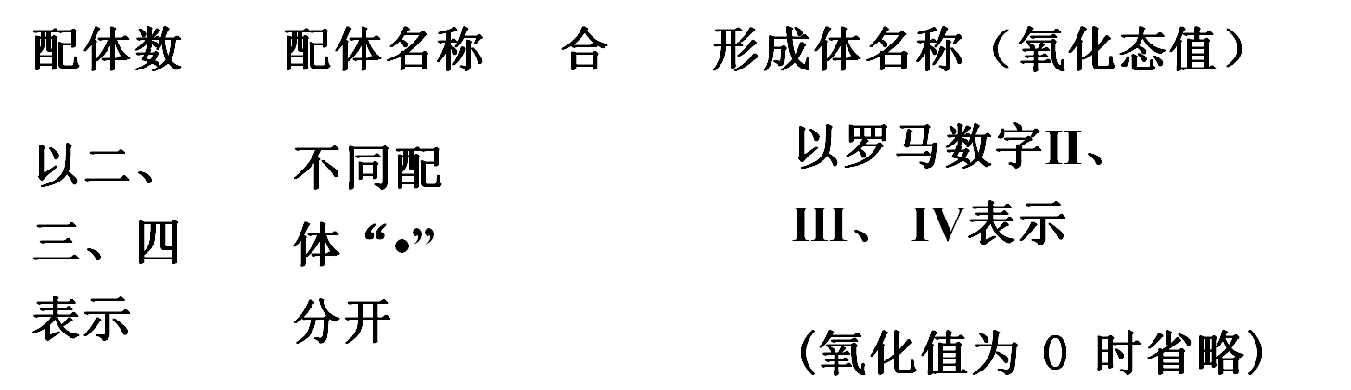
2、内界的命名

Slide 23
配体次序（比较复杂---至少要掌握1、4）：
1、先离子后分子，例如：
K[PtCl₃NH₃]：三氯•氨合铂(Ⅱ)酸钾；
2、同是离子或同是分子，按配位原子元素符号的英文字母顺序排列，例如：
[Co(NH₃)₅H₂O]Cl₃：氯化五氨•水合钴(Ⅲ)；
3、配位原子相同，少原子在先；配位原子相同，且配体中含原子数目又相同，按非配位原子的元素符号英文字母顺序排列，例如：
[PtNH₂NO₂(NH₃)₂]：氨基•硝基•二氨合铂(Ⅱ)；
4、先无机后有机，例如：
K[PtCl₃(C₂H₄)]：三氯•乙烯合铂(Ⅱ)酸钾。

Slide 24
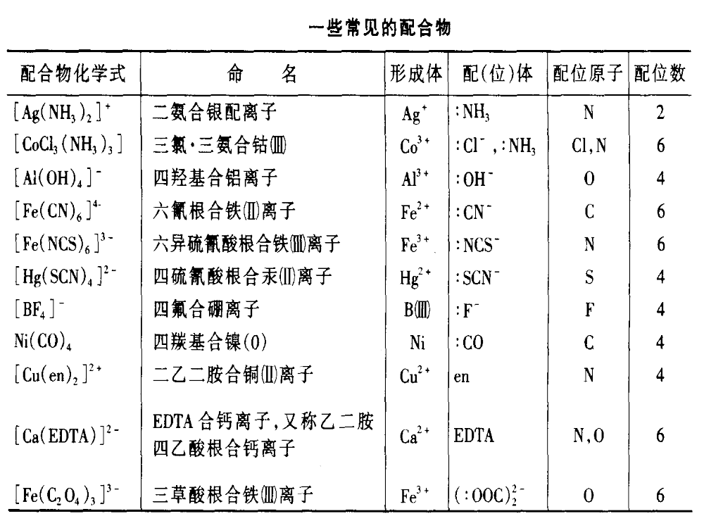

Slide 25
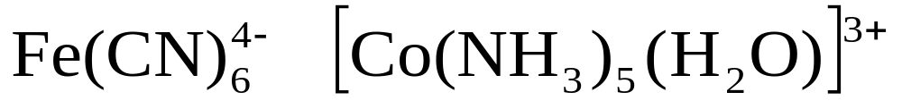
3、 配合物的简单分类
简单配合物：一个中心离子，每个配体均为单基配体。如
螯合物：一个中心离子与多基配体成键形成环状结构的配合物。如[Cu(en)₂]²⁺ ， CaY^{2－}。
多核配合物：含两个或两个以上的中心离子。如[(H₂O)₄Fe(OH)₂Fe(H₂O)₄]⁴⁺。

Slide 26
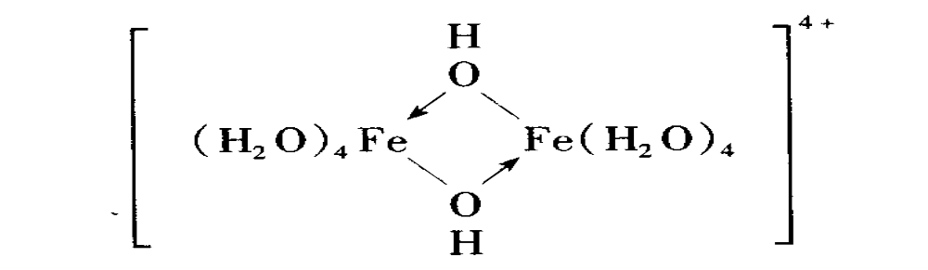
烯烃配合物：配体是不饱和烃, 如： [PdCl₃(C₂H₄)]－
羰合物：CO为配体, 如Fe(CO)₅，Ni(CO)₄
多酸型配合物：配体是多酸根。如：(NH₄)₃[P(Mo₃O₁₀)]6H₂O

Slide 27
作业：
19---双

Slide 28
第十一章、 配合物的结构和理论
不同的配合物(complexes)有着不同的性质，例如：
三种配合物具有不同的组成、不同的颜色、不同的配位数等等，这些性质都与他们的结构密切相关。
本章内容主要学习two parts：
一. 配合物的空间结构和磁性
二. 配合物的价键理论

Slide 29
要求：
1. 熟悉简单配合物的几种空间构型；
2. 掌握配合物的磁矩计算；
3. 掌握配合物的价键理论
11-1 配合物的空间结构和磁性
一、 配合物的空间结构

Slide 30
（i）配合物 (ML_{n})的空间结构 —— 指的是n个配体围绕着中心离子（或原子）在空间所排列的几何构型
（ii）一般用x衍射来测定配合物的晶体结构
（iii）配合物的空间几何构型与配合物的配位数密切相关，而且符合VSEPR理论 —— 排斥力最小，能量最低。
见下图（书上有）：

Slide 31
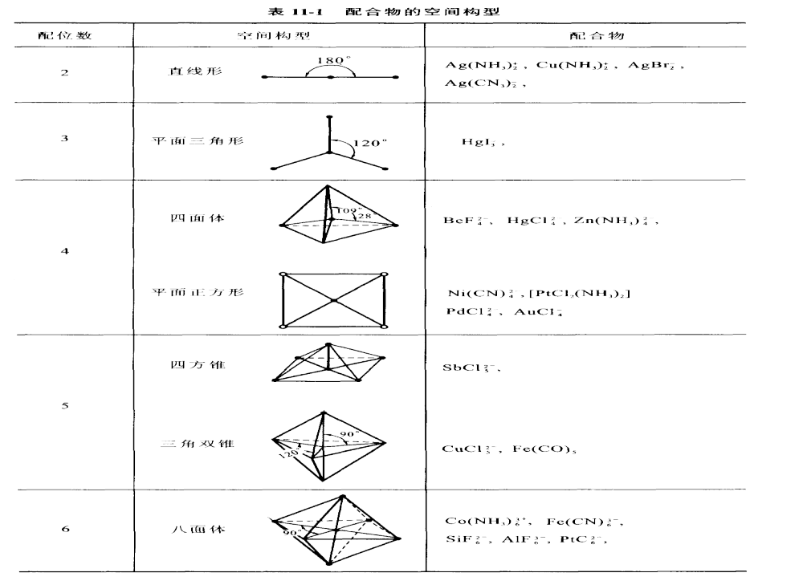

Slide 32
二、配合物的异构现象和立体结构
(一) 结构异构
一. Coordination Isomerism
[Co(NH₃)₆][Cr(C₂O₄)₃] and [Cr(NH₃)₆][Co(C₂O₄)₃]
[Pt(II)(NH₃)₄][Pt(IV)Cl₆] and [Pt(IV)(NH₃)₄Cl₂][Pt(II)Cl₆]
二. Ionization Isomerism
[Co(en)₂(NCS)₂]Cl and [Co(en)₂(NCS)Cl]NCS
三. Linekage Isomerism
(NH₃)₂(py)₂Co(NO₂)₂]NO₃ and [(NH₃)₂(Py)₂Co(ONO)₂]NO₃

Slide 33
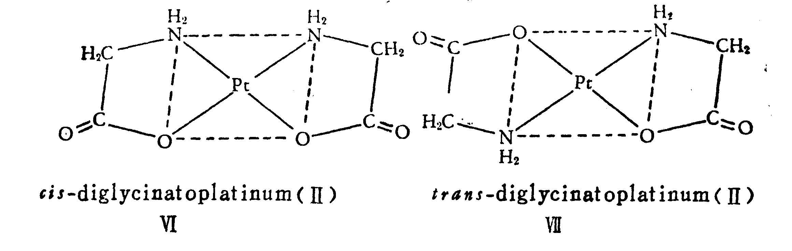
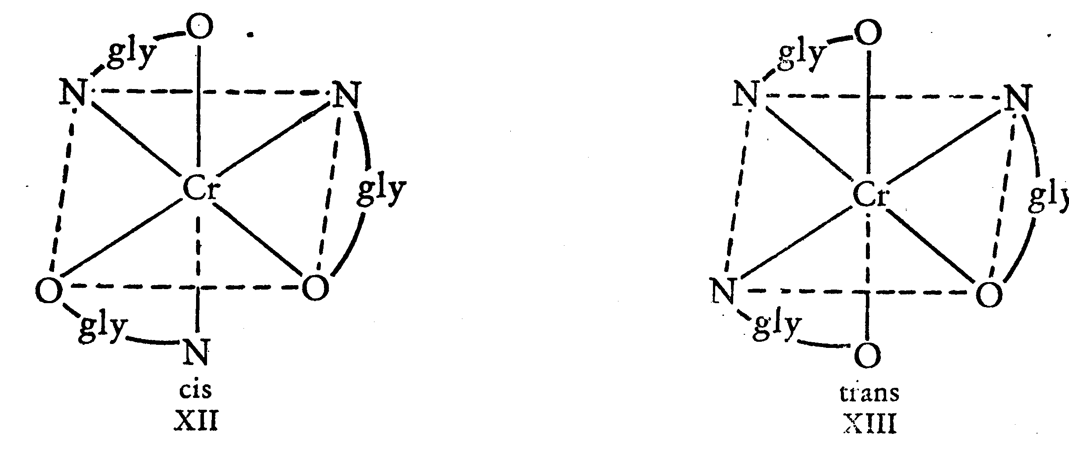
(二) 几何异构
顺反或面式、经式(八面体)

Slide 34
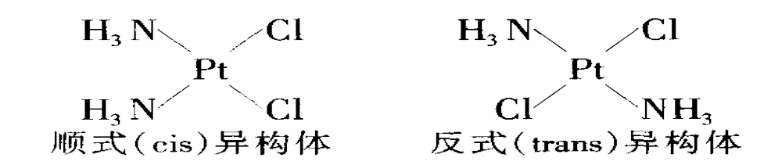
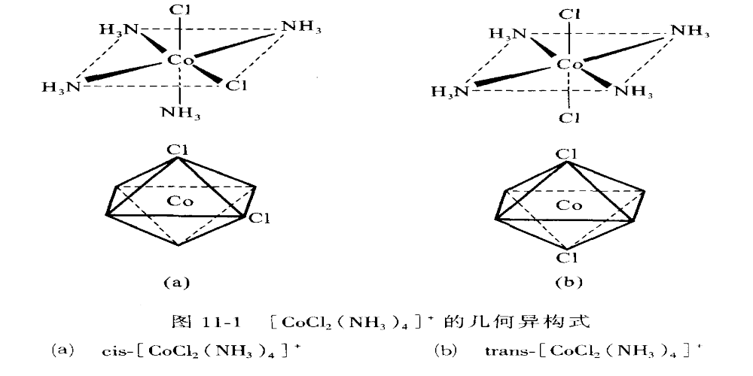

Slide 35
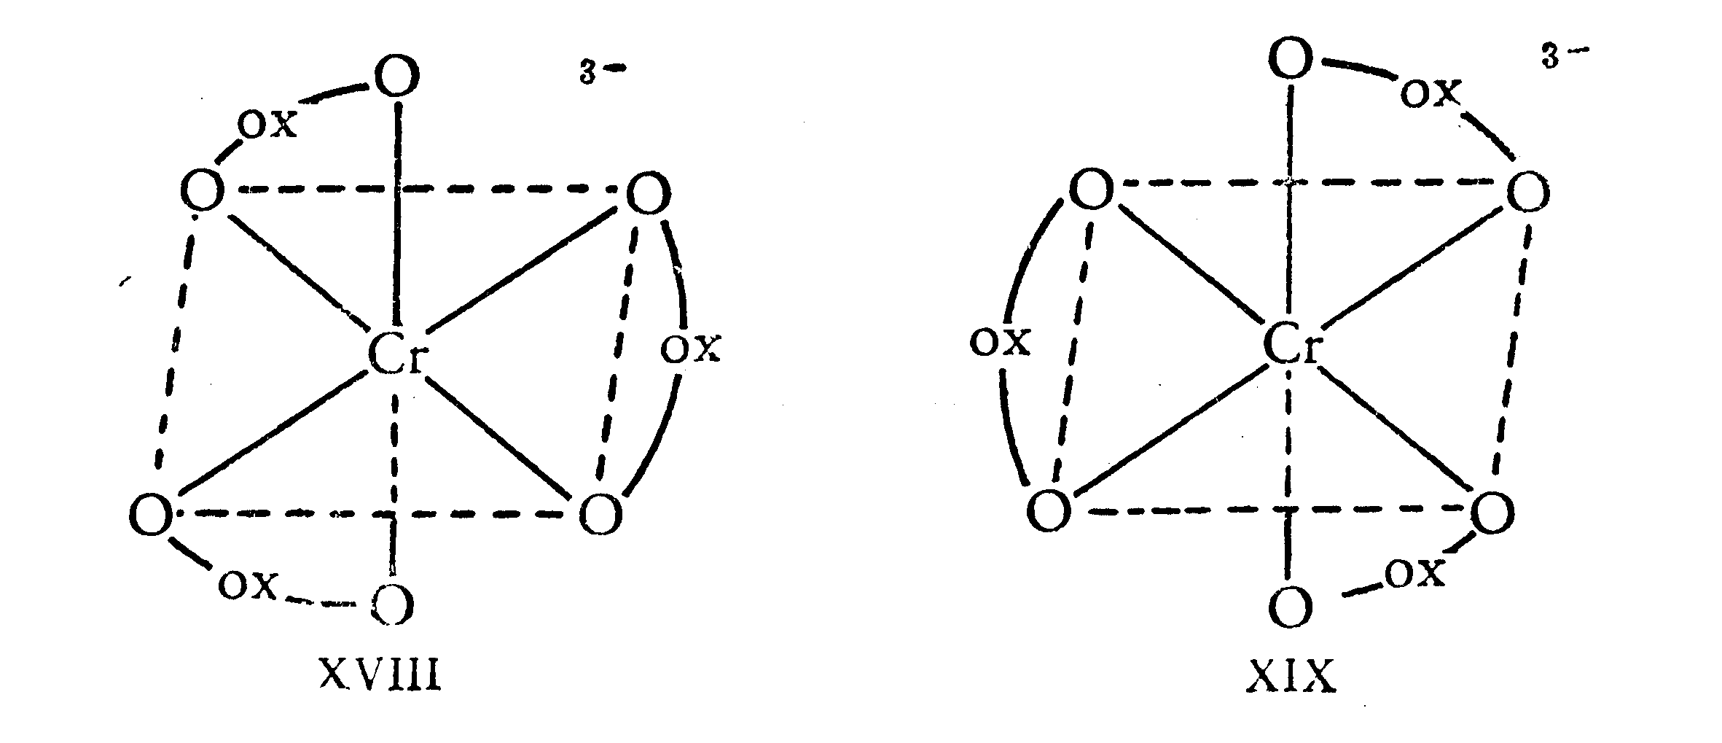
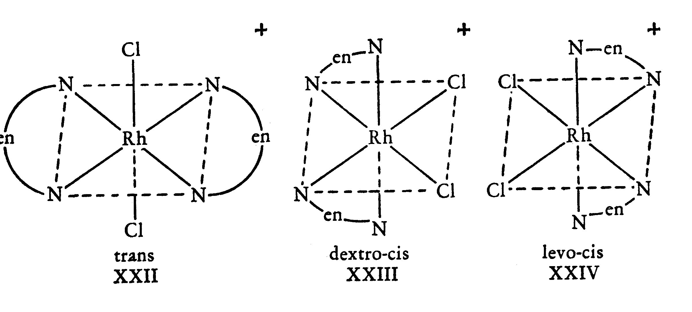
(三) 对映异构

Slide 36
三 配合物的磁性
是配合物的重要性质之一，对配合物结构的研究提供了重要的实验依据。
（1）物质的磁性 —— 是指物质在磁场中表现出来的性质，可以分为：
a. 反磁性物质—— 阻碍外磁场的物质；分子内无单电子（都是偶合电子）
b. 顺磁性物质—— 吸引外磁场的物质；分子内有单电子（则有未成对电子）
c. 铁磁性物质—— 与磁场强烈吸引（铁、钴、镍及其合金）

Slide 37
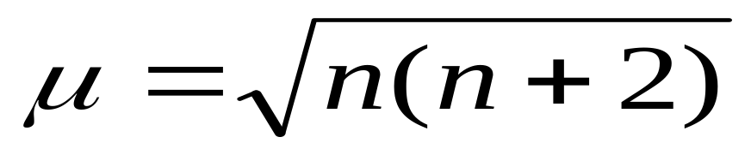
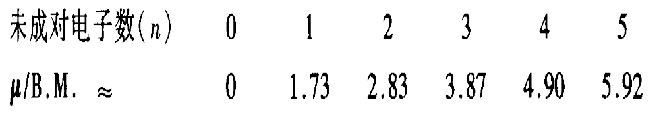
由上可知，反磁性物质比顺磁性物质相对稳定，所以自然界大多数物质为反磁性物质。
2. 物质磁矩（μ ）
顺磁性物质分子中未成对电子数目可以通过下列公式计算：
物质的磁性可用磁天平来测定。

Slide 38
11-2 配合物的价键理论
美国化学家L．Pauling把杂化轨道理论应用于研究配合物的结构，较好地说明了配合物的空间构型和某些性质(如磁性和稳定性)，这就是配合物的价键理论。此理论的基本点为：
（1）在配合物形成时由配位体提供的孤对电子进入形成体的空的价电子轨道而形成配位键(σ键)；
（2）为了形成结构匀称的配合物，形成体采取杂化轨道与配位体成键；
（3）不同类型的杂化轨道具有不同的空间构型。
在最常见的简单配合物中，配位数通常为偶数2、4、6；分别对应下表中的杂化方式：

Slide 39
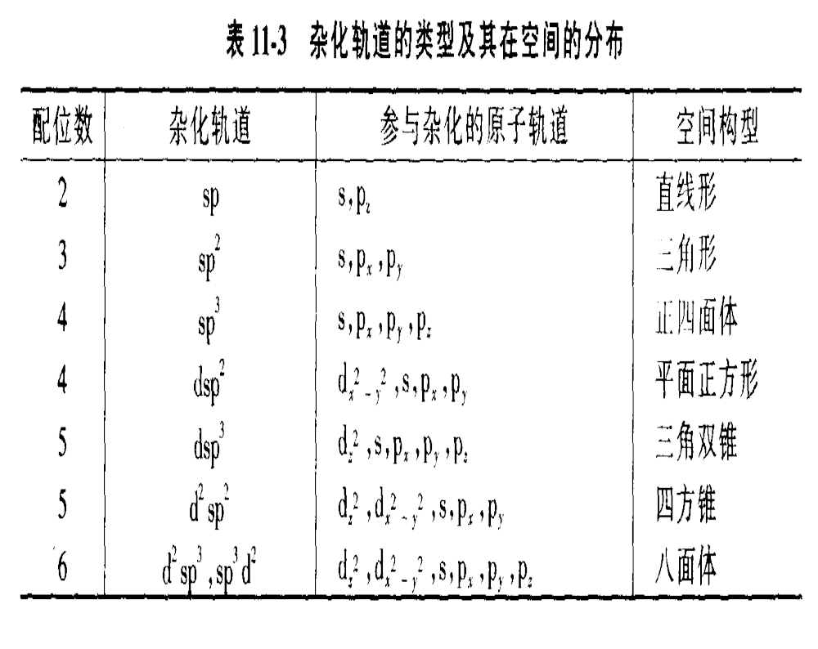

Slide 40
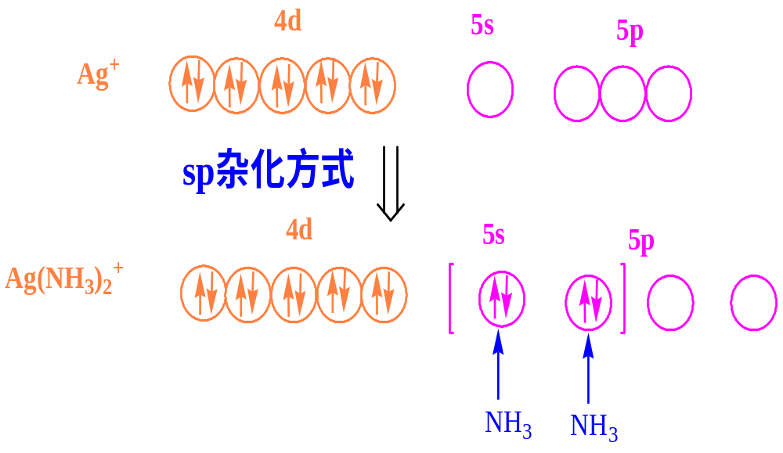
一 ML₂类型
在配位数为2的 配合物中，第一副族最常见。例如银的配合物：

Slide 41
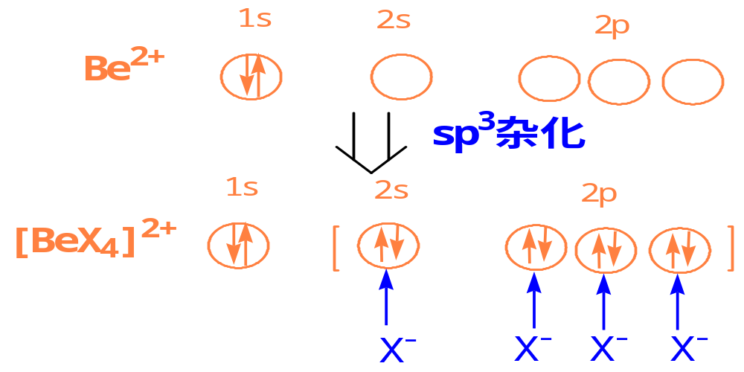
二、 ML₄ 类型
ML₄ 类型有两种杂化方式：sp³, dsp²。采用哪一种取决于M^{n+}的价层电子结构和配体L的性质。
例如：

Slide 42
Be²⁺最外层只有s、p空轨道，无d轨道，只能采用sp³杂化方式，所以配位数为4的铍配合物的空间构型都是四面体。
在d轨道上含有未充满电子的中心离子形成配位数是4的配合物时，就可能有两种杂化方式(见下图)：
这时，就要利用实验数据磁矩μ的大小来判断。
如上面的例子——
当配合物的μ= 2.83B.M.左右，说明此配合物是（1）sp³杂化；
当配合物的μ= 0 B.M.时，是（2）dsp²杂化。

Slide 43
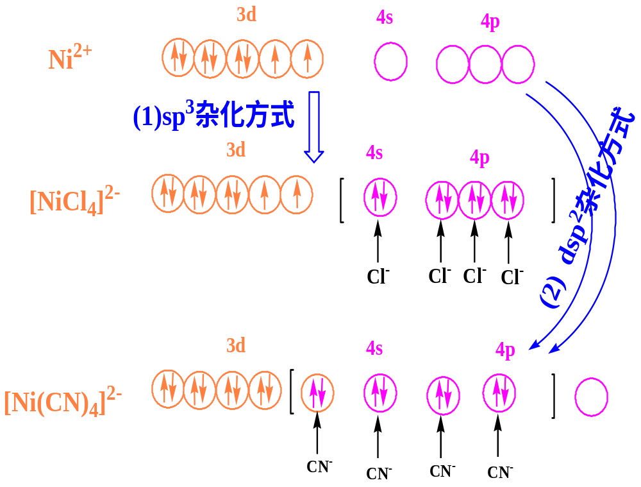

Slide 44
三、 ML₆ 类型
ML₆ 类型也有两种杂化方式：
d²sp³、sp³d²
采用哪一种同样取决于M^{n+}的价层电子结构和配体L的性质。
同理，要利用实验数据磁矩μ的大小来判断
——配合物[Fe(CN)₆]³⁻、 [FeF₆]³⁻
当配合物的μ= 2.4B.M.左右，说明此配合物是d²sp³ 杂化(与1.73更接近)；
当配合物的μ= 5.90 B.M.时，是sp³d²杂化。

Slide 45
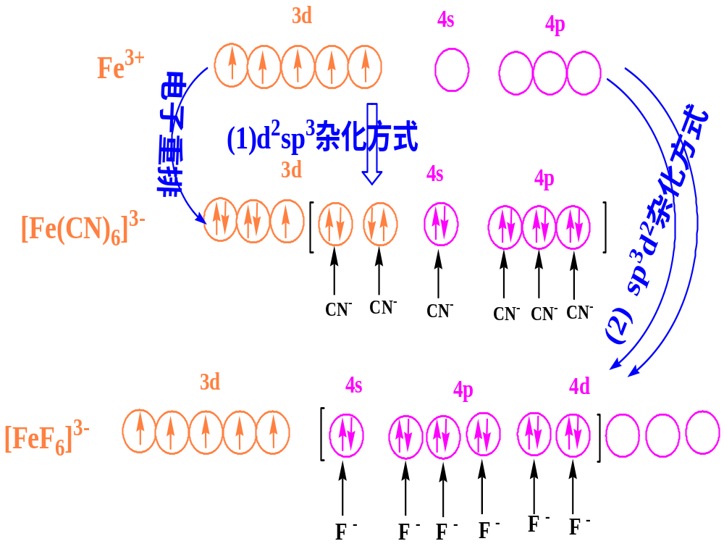

Slide 46
配合物[Fe(CN)₆]³⁻、 [FeF₆]³⁻分别要用到内层3d或外层4d轨道参与杂化，这样的配合物又称为内轨型、外轨型配合物。
外轨型配合物—— 用ns, np，nd参与杂化；
内轨型配合物—— 用(n-1)d, ns, np参与杂化；
一般来说，内轨型配合物比外轨型配合物更稳定。

Slide 47
10-3-2 配合物的晶体场理
(Crystal Field Theory, CFT)
1929~1935年由Bethe(贝特)和Van Vlek(范弗莱克)提出。
一、基本要点:
1. 晶体场理论是静电作用模型,把中心离子和配体的相互作用看作类似离子晶体中正负离子的点电荷静电作用。中心离子处在配体所组成的场(晶体场)中。
2. 由于d轨道的对称性不同,当L接近M时, 简并的d轨道将发生能级分裂。由于配体场的对称性不同,发生的能级分裂也不同。
3. 能级的分裂,引起电子重新排布不同,获得晶体场稳定化能(CFSE),使配合物的总能量下降。

Slide 48
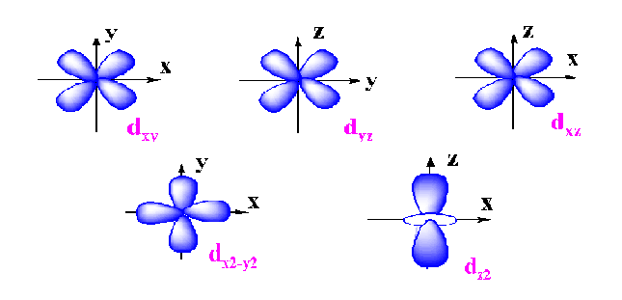
二、d轨道的能级分裂
d轨道电子云图:

Slide 49
配体所形成的负电场对中心d电子起作用，消除d轨道的简并。这种现象叫d轨道的能级在配位场中发生了分裂。
分裂的根源:(1)d轨道具有明显的角度分布。(2)d轨道所在的配位场不是球形对称的。
对于不同的配位场，d轨道分裂的情况是不同的。
正八面体配位场:
在正八面体配合物中，金属离子位于八面体中心，六个配位体分别沿着三个坐标轴正负方向接近中心离子。

Slide 50
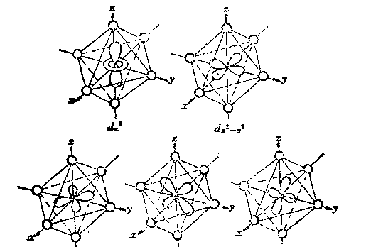

Slide 51
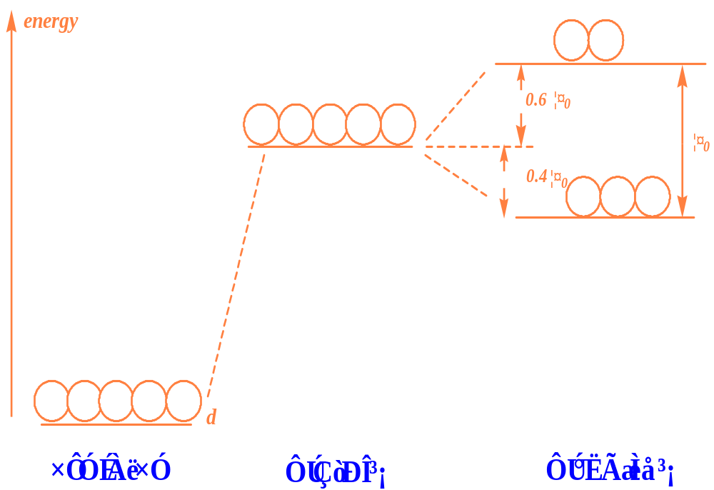
d 轨道能级分裂情况：

Slide 52
分裂能(△_{o})：1个电子从较低能量d轨道跃迁到较高能量d轨道所需的能量。可计算如下(1 △_{o}= 10D_{q})：
E(e_{g})－E(t_{2g}) = 10D_{q}
2E(e_{g}) + 3E(t_{2g}) = 0
E ( e_{g} ) = 6D_{q}, E ( t_{2g} ) =－4D_{q}
在八面体场中，d 轨道分裂的结果是：与原来相比，e_{g}轨道能量上升了6D_{q}，而t_{2g}轨道能量下降了4D_{q}。
分裂能(△_{o})的大小，与不同的配体和中心离子或原子的性质有关。

Slide 53
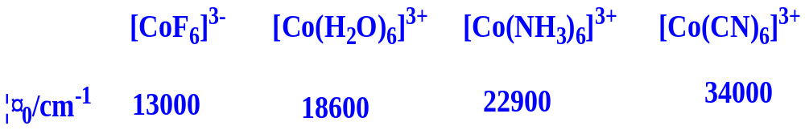
(1) 对同一金属离子或原子，不同的配体时
CO＞CN⁻ ＞NO₂⁻ ＞ en ＞ NH₃ ＞ py ＞ EDTA ＞H₂O ＞C₂O₄²⁻＞ OH⁻＞ F⁻＞ SCN⁻＞ Cl⁻＞ Br⁻ ＞ I ⁻
------称为光谱化学序列spectrochemical series
一般认为，NH₃以前的称为强场；H₂O~NH₃之间的称为中间场；H₂O以后的称为弱场。
若只看配体的单个配位原子,随原子序数增大而减小:
C > N > O > F > S > Cl > Br > I
(C > N > O >X in brief)

Slide 54
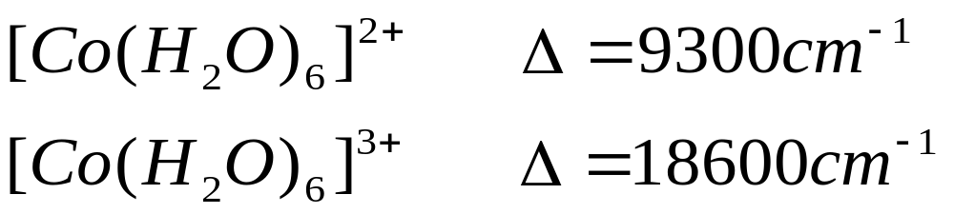
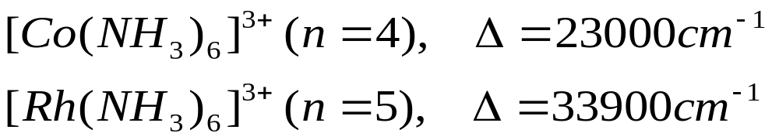
(2) 对同一的配体, 分裂能随金属原子的不同而异:
(i) 同一金属原子随电荷数的升高而增大
(ii) d电子数相同，电荷数相等的离子，随周期数增大而增大
第一系列过渡金属<第二系列过渡金属<第三系列过渡金属
增40％～50％
增20％～25％

Slide 55
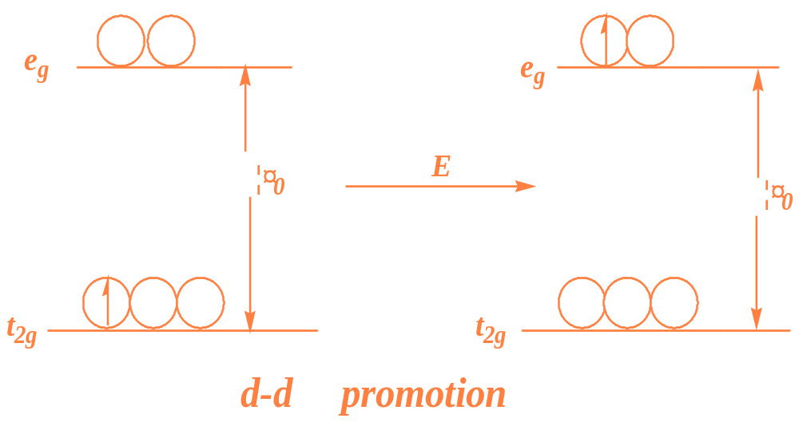
分裂能的不同大小从而造成配合物的不同颜色，主要是由于d→d跃迁引起的，可由光谱数据推得
例如: Ti³⁺ 具有d¹组态 ，在 [Ti(H₂O)₆]³⁺ 中发生d→d跃迁：
△ = 20300 cm⁻¹
改变配体同样的方法测定可得到不同配体的分裂能，从而得到-----光谱化学序列。

Slide 56
一般来说，分裂能越大，吸收光的能量越大，而它的互补色的能量越低(波长越长)。
配合物的不同颜色，也有可能是形成体和配体之间的电荷迁移引起的。
三、高自旋态和低自旋态
d轨道分裂后，配合物金属离子的d电子的排布要考虑两种因素：分裂能和成对能
(1) 分裂能∆(the splitting energy): 要求电子优先占据能量较低的轨道
(2) 成对能P(the pairing energy) : 要求电子按Hund规则排布

Slide 57
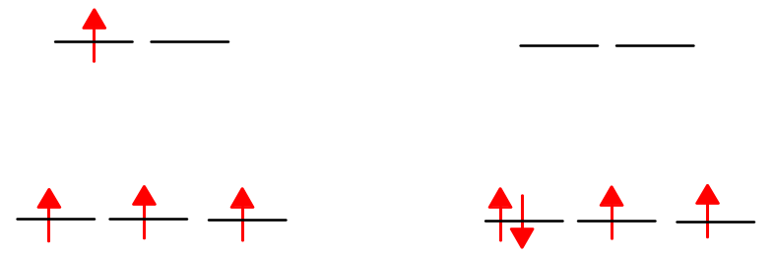
成对能:晶体场理论认为，克服同一轨道的两个都带负电荷的电子之间的排斥力所消耗的能量。
如：对于八面体的d⁴组态:
e_{g}
t_{2g}
(I) (II)
当Δ＞P时，强场， 按(II)排布，属于低自旋。
当Δ＜P时，弱场，按(I)排布，属于高自旋。
四、晶体场稳定化能(crystal field stabilization energy, CFSE)

Slide 58
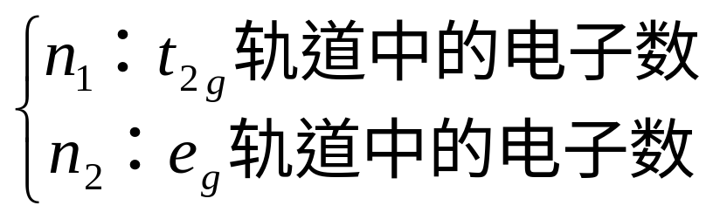
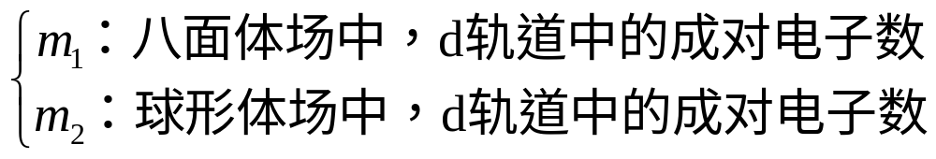
1 定义： d电子从未分裂的d轨道进入分裂的d轨道所产生的总能量下降值，称为晶体场稳定化能，并用CFSE表示。CSFE越大，配合物也就越稳定。
2 CSFE的计算
CFSE = (－4n₁ + 6n₂) D_{q} + (m₁－m₂) P

Slide 59
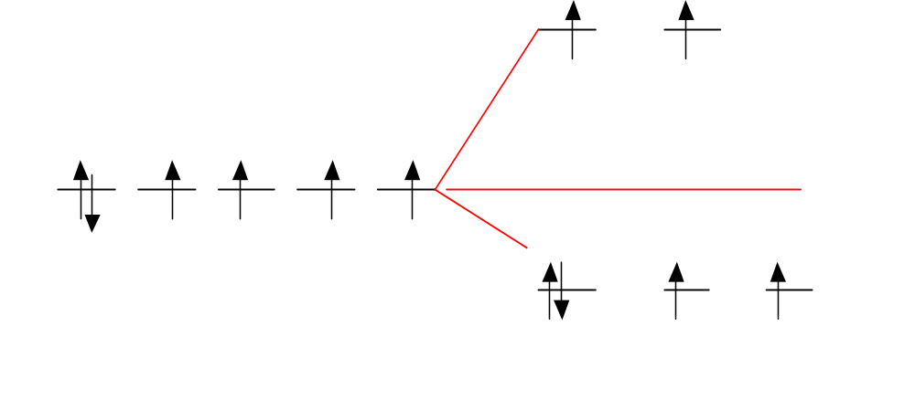
如： 在弱八面体场中，d电子取高自旋，d ⁶为
(t_{2g})⁴(e_{g})²:
e_{g}
6Dq
Es
4Dq
t_{2g}
CSFE = (– 4 × 4 + 2 × 6) Dq = – 4 Dq
而在强八面体场中，d电子取低自旋

Slide 60
d⁶ 变为——(t_{2g})⁶(e_{g})⁰
e_{g}
6Dq
E_{s}
4Dq
t_{2g}
CFSE = －6×4 Dq ＋ 2P = －24 Dq ＋ 2 P
八面体场d电子的排布和CFSE汇总如下：

Slide 61
d ⁰ | Weak field |  |  |  | Strong field
 | configuration | electron-pair numbers |  | CFSE | configuration | electron-pair numbers |  | CFSE
 |  | m₁ | m₂ |  |  | m₁ | m₂
d¹ | t_{2g}¹ | 0 | 0 | -4D_{q} | t_{2g}¹ | 0 | 0 | -4D_{q}
d² | t_{2g}² | 0 | 0 | -8D_{q} | t_{2g}² | 0 | 0 | -8D_{q}
d³ | t_{2g}³ | 0 | 0 | -12D_{q} | t_{2g}³ | 0 | 0 | -12D_{q}
d⁴ | t_{2g}³e_{g}¹ | 0 | 0 | -6D_{q} | t_{2g}⁴ | 1 | 0 | -16D_{q}+P
d⁵ | t_{2g}³e_{g}² | 0 | 0 | 0D_{q} | t_{2g}⁵ | 2 | 0 | -20D_{q}+2P
d⁶ | t_{2g}⁴e_{g}² | 1 | 1 | -4D_{q} | t_{2g}⁶ | 3 | 1 | -24D_{q}+2P
d⁷ | t_{2g}⁵e_{g}² | 2 | 2 | -8D_{q} | t_{2g}⁶e_{g}¹ | 3 | 2 | -18D_{q}+P
d⁸ | t_{2g}⁶e_{g}² | 3 | 3 | -12D_{q} | t_{2g}⁶e_{g}² | 3 | 3 | -12D_{q}
d⁹ | t_{2g}⁶e_{g}³ | 4 | 4 | -6D_{q} | t_{2g}⁶e_{g}³ | 4 | 4 | -6D_{q}
d¹⁰ | t_{2g}⁶e_{g}⁴ | 5 | 5 | 0D_{q} | t_{2g}⁶e_{g}⁴ | 5 | 5 | 0D_{q}

Slide 62
五、应用
1. 配合物的紫外可见光谱
由于配合物中的d轨道能级有高低之分，可发生d-d跃迁，实验结果表明，△值的大小是在10000cm⁻¹— 30000cm⁻¹之间，可估计频率在近紫外和可见光谱区，所以过渡金属配合物一般都有颜色，而颜色的变化显然与△值有关。(当全空、半充满、全充满时无色)
例1
[Fe(H₂O)₆]³⁺和[Fe(H₂O)₆]²⁺的△值分别为13700cm⁻¹和10400cm⁻¹，故在浓度相同时前者的颜色比后者要偏红。

Slide 63
例2
Cu²⁺水溶液呈浅蓝色，当加入NH₃后呈深蓝色
[Cu(H₂O)₄]²⁺+4 NH₃→[Cu(NH₃)₄]²⁺+4 H₂O
Cu²⁺水溶液吸收红光呈浅蓝色，加入NH₃后配体由H₂O变为NH₃，△增大，使吸收峰波长变短，吸收橙色，变为深蓝色。
例3
硅胶干燥剂常加入CoCl₂(蓝色)，吸收水份后变为CoCl₂· 6H₂O呈红色，试解释之。
Co²⁺有d⁷结构。Co²⁺ 受配体影响发生d-d跃迁而显蓝色。吸水之后的配体为H₂O，形成[Co(H₂O)₆]Cl₂, 由于H₂O的场强大于Cl⁻，△增大， 使吸收峰波长变短，使呈现红色。
2 热力学稳定性
第一系列过渡元素二价离子的水合物[M(H₂O)₆]²⁺的水化热(−△H)。金属离子从气态溶于水所产生的热量为水化热。

Slide 64
M：Ca²⁺,Sc²⁺, Ti²⁺, V²⁺, Cr²⁺, Mn²⁺, Fe²⁺, Co²⁺, Ni²⁺, Cu²⁺, Zn²⁺
d： 0, 1, 2, 3, 4, 5, 6, 7, 8, 9, 10
△H/KJ.mol⁻¹
2400
2200
2000
1800
1600
1400
Ca Sc Ti V Cr Mn Fe Co Ni Cu Zn
水化热与d电子数的关系
核电荷增加，3d电子壳层缩小，带极性的水分子和离子间距离减小，水化作用增大，水合热(−△H)循序上升，成平滑曲线，但实验得到的是双峰曲线。中心离子d轨道在H₂O配体弱场的作用下发生了分裂，产生了CFSE。CFSE越大，表明配合物越稳定，水合时放出的热量越多，−ΔH越大。

Slide 65
作业P306
2、3、4、5
已知下列配合物的分裂能（Δ₀）和中心离子的电子成对能（P），表示出各中心离子的d电子在e_{g}和t_{2g}轨道中的分布；计算它们的磁矩（B.M.）和晶体场稳定化（CFSE）；并指出它们是低自旋还是高自旋？
[Co (NH₃)₆]²⁺ [Fe (H₂O)₆]²⁺ [Fe (NH₃)₆]³⁺ P/cm⁻¹ 22500 17600 21000 Δ₀/cm⁻¹ 11000 10400 22900

